Slide 1

Šimtmečio anykštėnai

Slide 2

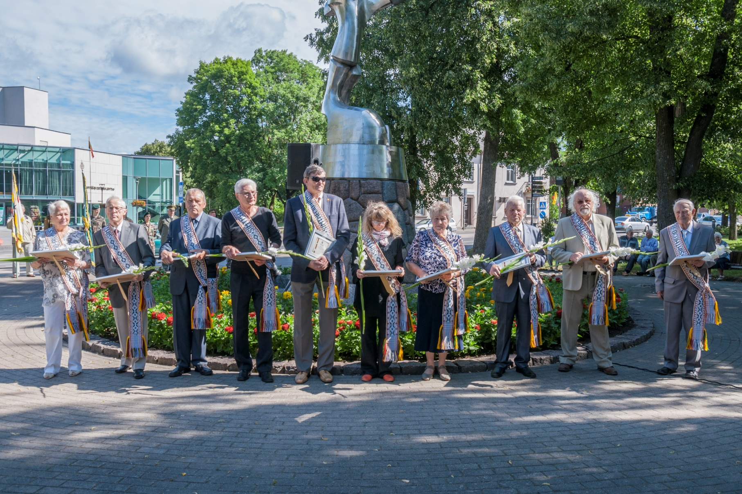

2018 m. liepos 6 –oji, Valstybės diena
ANYKŠČIAI
Vytautas Bagdonas
Stanislava Bilevičienė
Juozas Danilavičius
Sergėjus Jovaiša
Alfredas Motiejūnas
Jolanta Pupkienė
Juozas Pratkelis
Ona Repečkienė
Bronius Tvarkūnas
Rimantas Povilas Vanagas

Slide 3
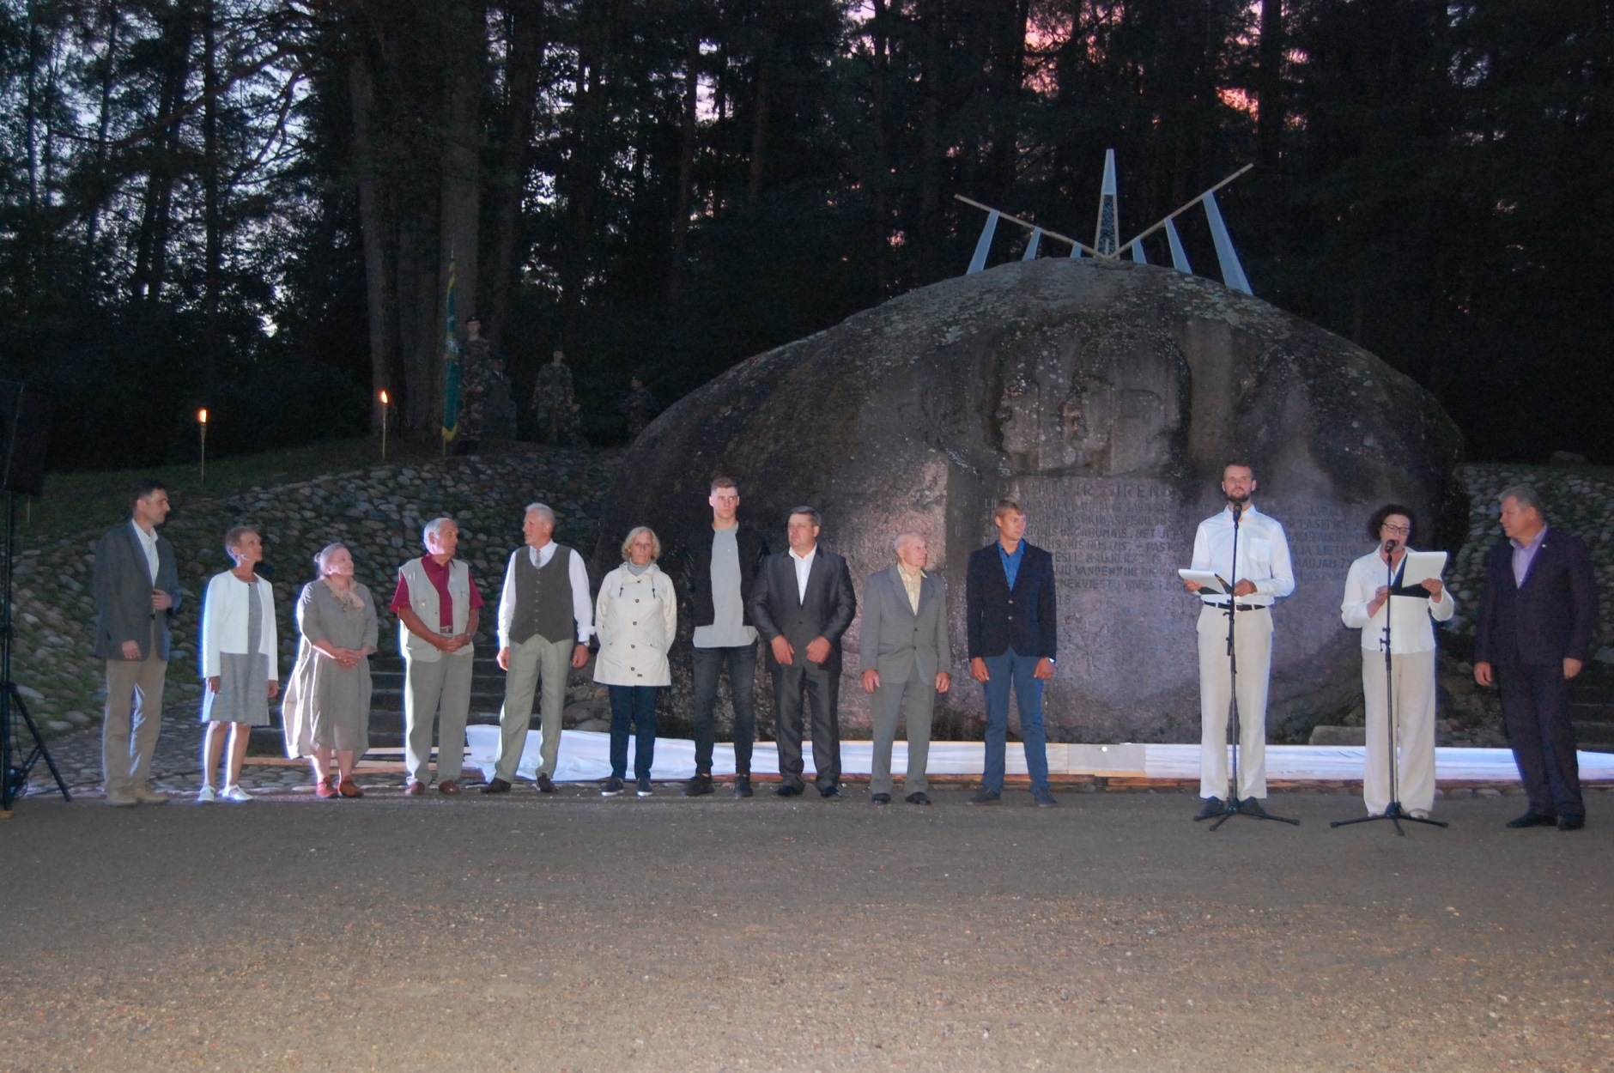
2018 m. liepos 16-oji, Skrydžio per Atlantą atminties vakaras
ANYKŠČIAI
Valentinas Gudėnas
Skaidrė Račkaitytė
Ledina Kaladienė
Tomas Baravykas
Arūnas Vilkončius
Jonas Pajarskas
Algimantas Bronius Bekenis
Gediminas Grina
Valentinas Lukoševičius
Irutė Meldaikienė
Arminas Jasikonis

Slide 4
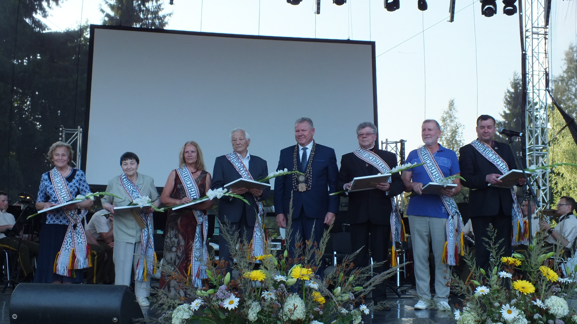
2018 m. liepos 22-oji, miesto šventė
„Anykščių glėbyje“
ANYKŠČIAI
Irena Andrukaitienė
Virginijus Strolia
Jonas Šimėnas
Prima Petrylienė
Alvydas Bitinas
Stanislovas Krumpliauskas
Evgenija Baltronienė
Antanas Tyla (Įteikta po mirties)

Slide 5

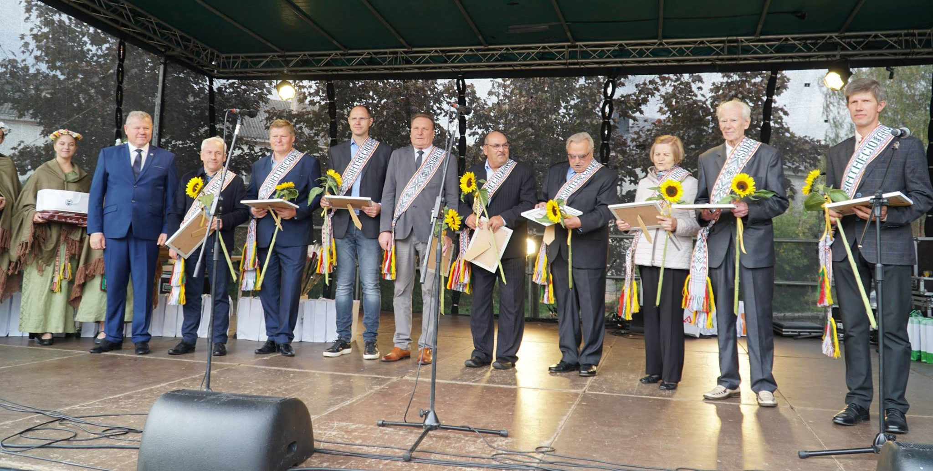
2018 m. rugsėjo 23-oji, rudens šventė
„Obuolinės“
ANYKŠČIAI
Jonas Janišius
Žilvinas Augustinavičius
Romualdas Kubaitis
Anveras Arzimanovas
Antanas Abraškevičius
Algis Bukauskas
Audrius Juška
Regimantas Butvydas
Vygantas Šližys
Ona Simonavičienė
Albertas Žarskus

Slide 6


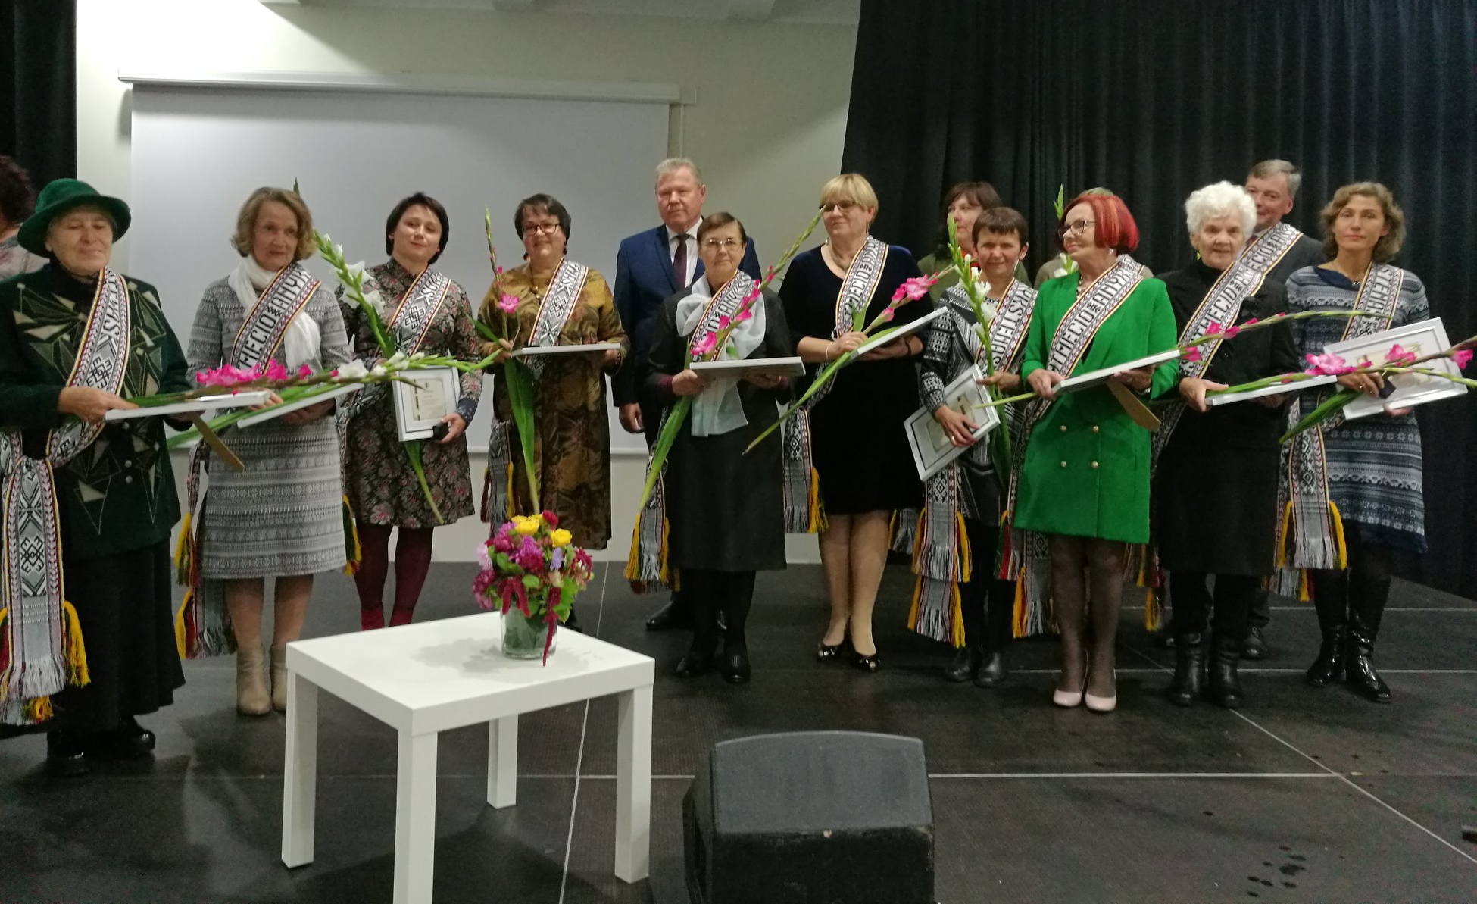
2018 m. spalio 5-oji, Mokytojų diena
Dangira Nefienė
Nijolė Radušienė
Gintaras Ražanskas
Danguolė Rimavičienė
Kristina Striukienė
Regina Varaškevičiūtė
Paulina Zukaitė
Skirmantė Banienė
Elvyra Grybulienė
Ona Jakimavičienė
Skaidrė Keibienė
Inaida Komarova
Jūratė Musteikienė

Slide 7
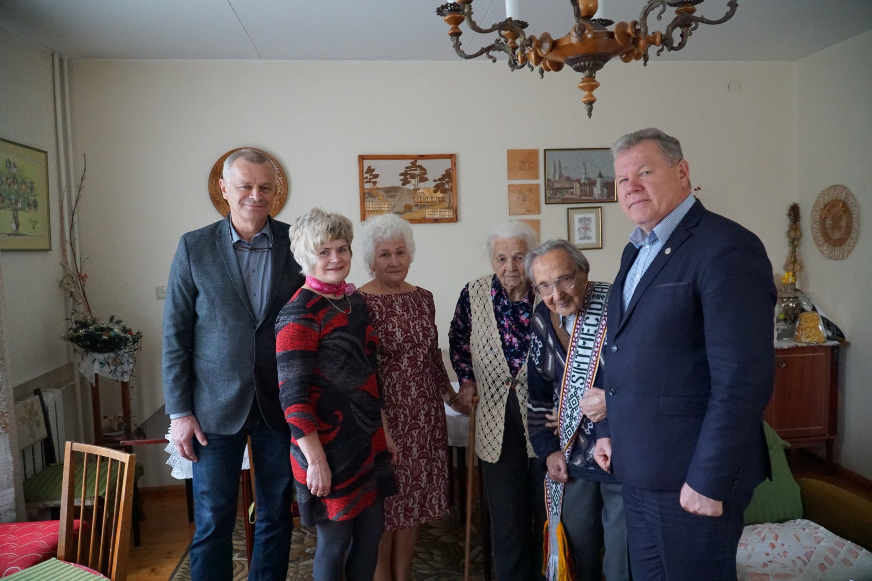
2018 m. spalio 8-oji, A. Puodžiuko 90 mečio jubiliejus

Slide 8
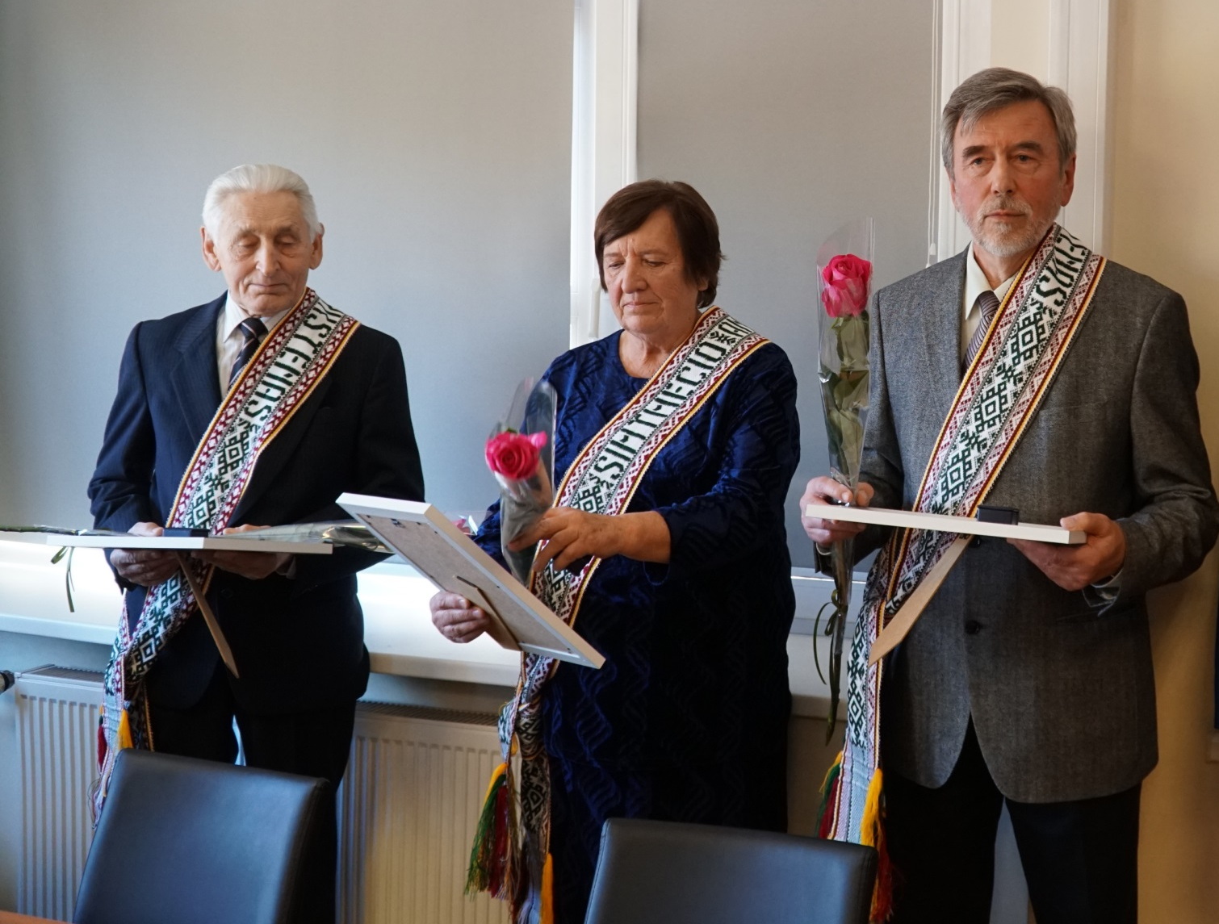

2018 m. spalio 10-ji, Savivaldos diena
Algimantas Dačiulis
Elena Kalibatienė
Giedrutis Klimkevičius

Slide 9

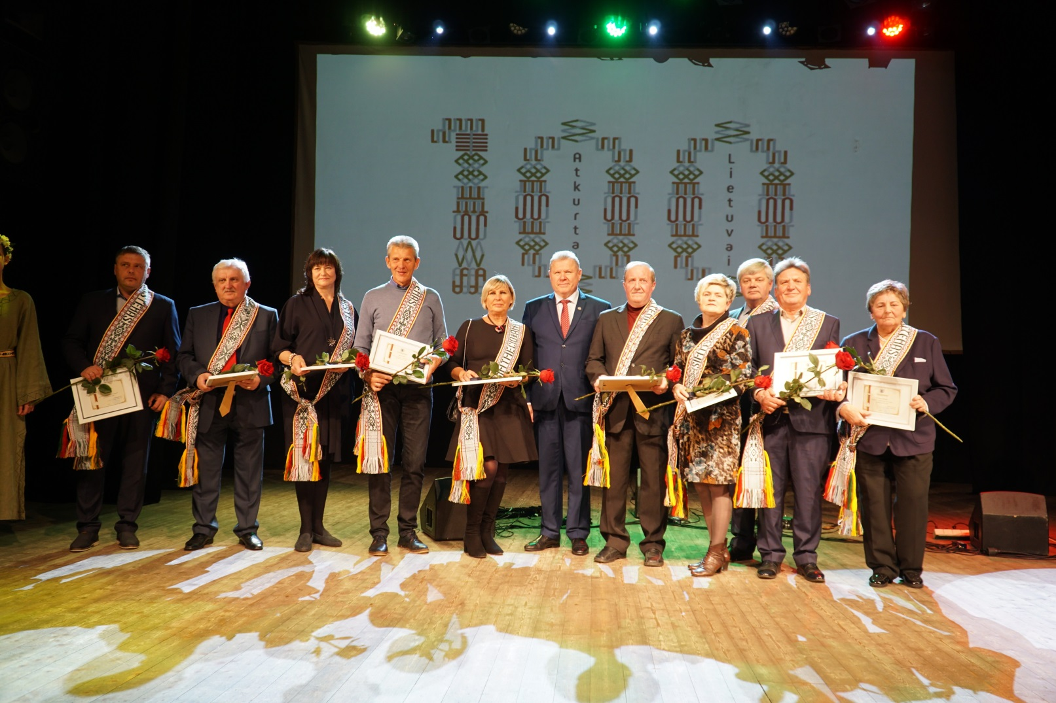

2018 m. lapkričio 16-oji, šventė „Verslo žiburiai“
Rimantas Juodelis
Ona Vanda Grumbinienė
Michailas Baliuckas
Gintarė Žemaitienė
Diana Šermukšnienė
Nijolė Kačkuvienė
Juozas Mačys
Rita Šimkienė
Algirdas Šimkus
Algirdas Gansiniauskas

Slide 10
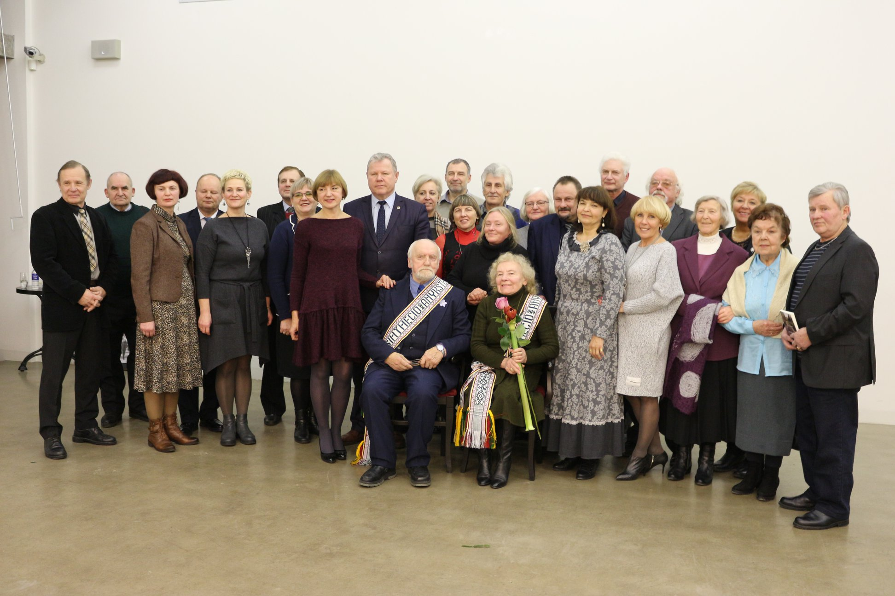

2019 m. sausio 10-oji, knygos
„Palauk, žeme...“ pristatymas
Vygantas Račkaitis
Milda Telksnytė

Slide 11
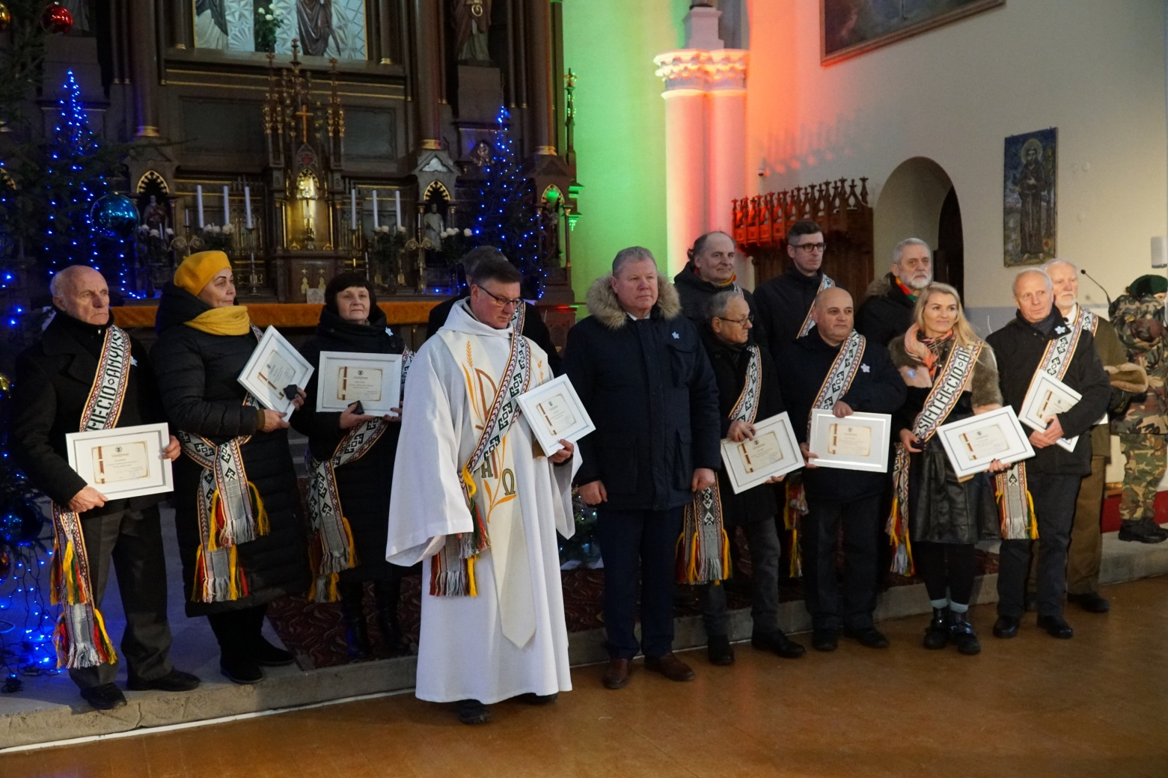

2019 m. sausio 13-oji, Laisvės gynėjų diena
Jonas Andriuškevičius
Gintaras Vaičiūnas
Petras Baniulis
Zenonas Mameniškis
Jonas Seibutis
Raimondas Guobis
Jonas Junevičius
Norbertas Černiauskas
Regina Stumburienė
Aldona Šerėnienė
Rolandas Jurkėnas
Juozas Gerimantas Kaklauskas

Slide 12
Šimtmečio anykštėnai

